Slide 2
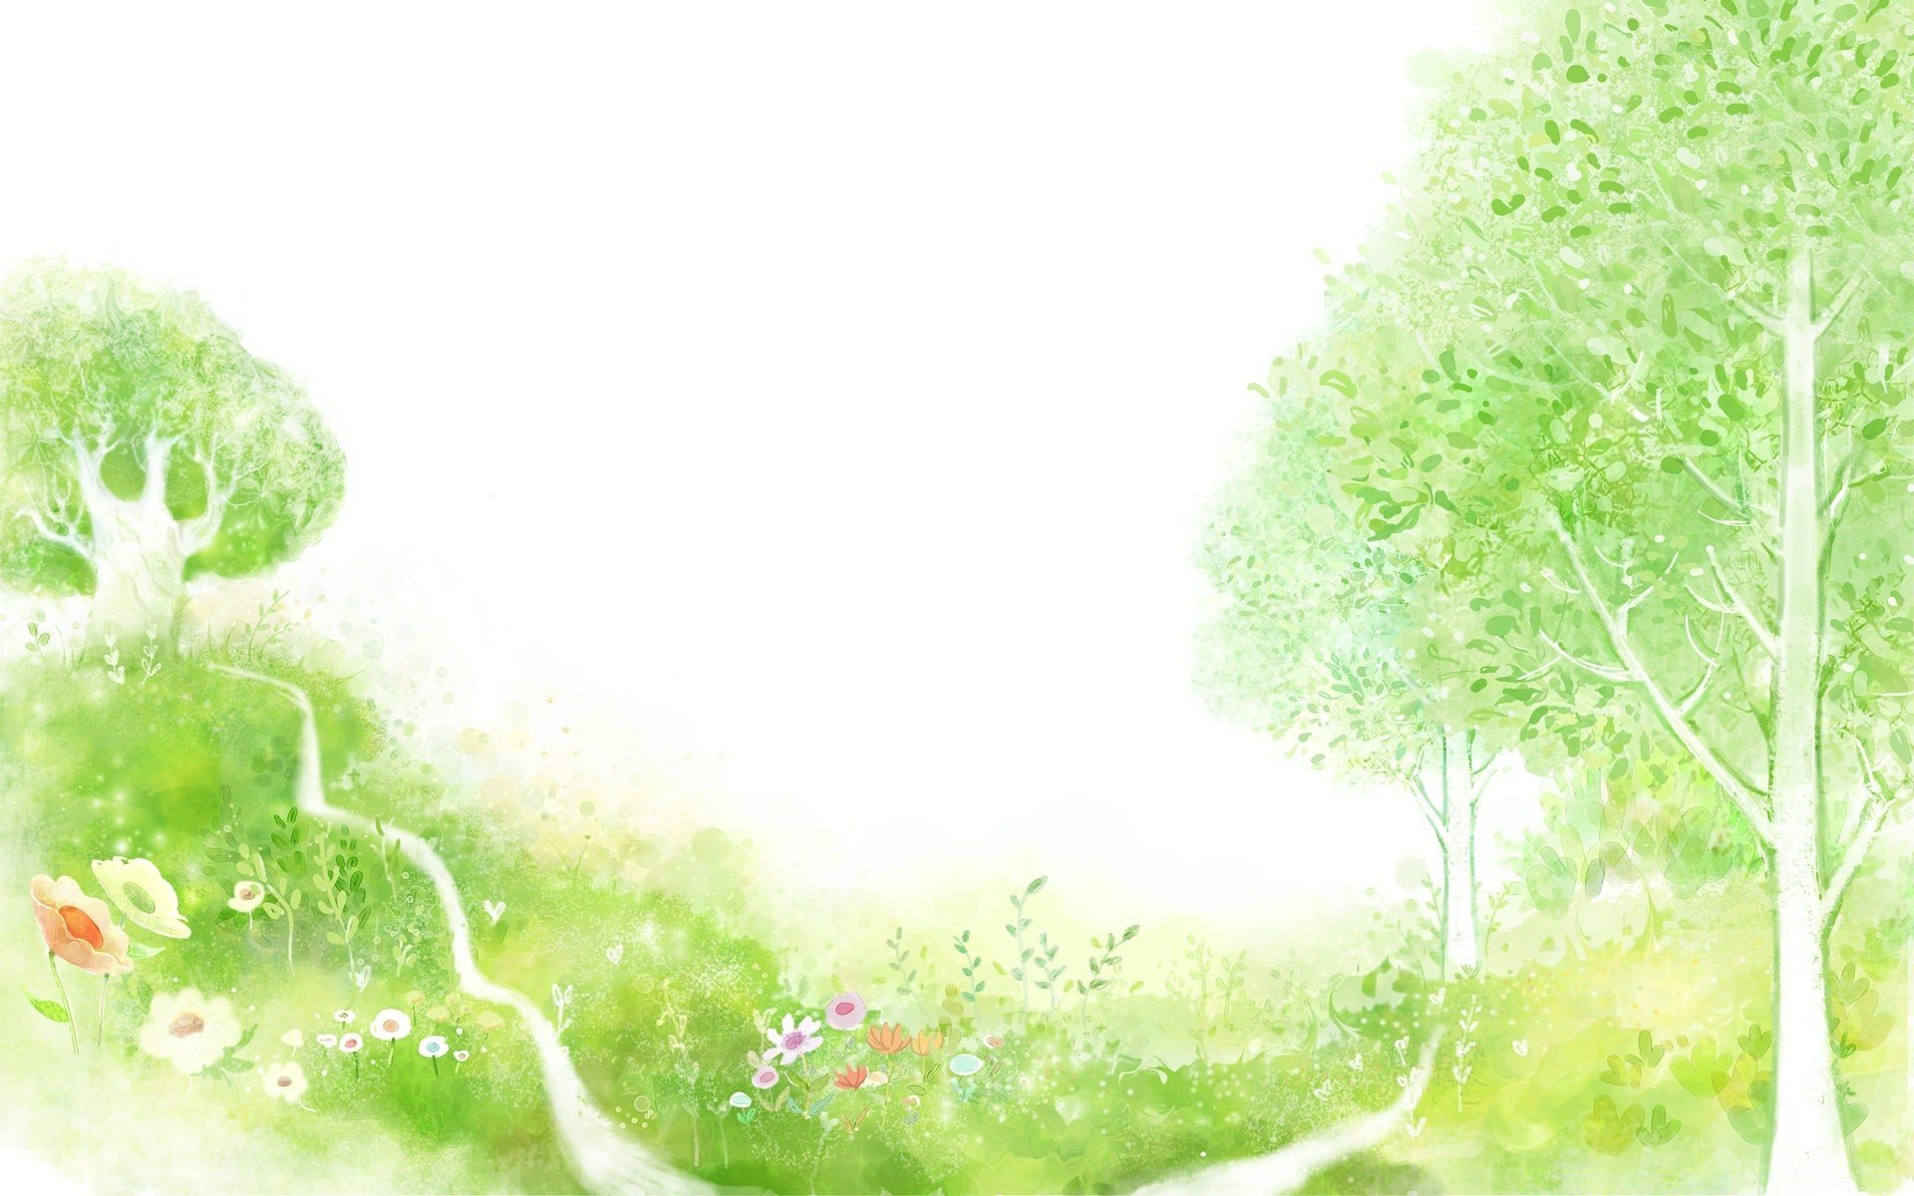
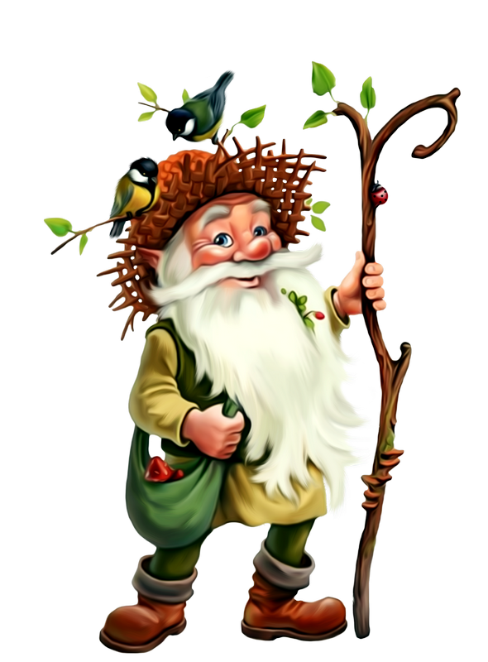
Здравствуйте дорогие ребята. Я старичок лесовичок пришел к вам в гости чтобы вы со мной познакомились весенним лесом. А теперь я хочу вам загадать загадку слушайте внимательно. И я дам не большие подсказки.

Slide 3
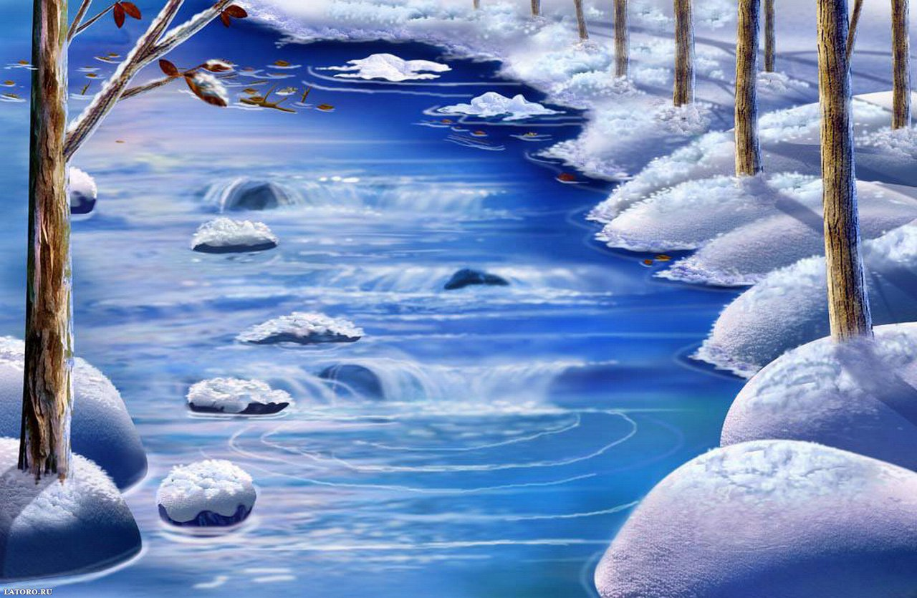
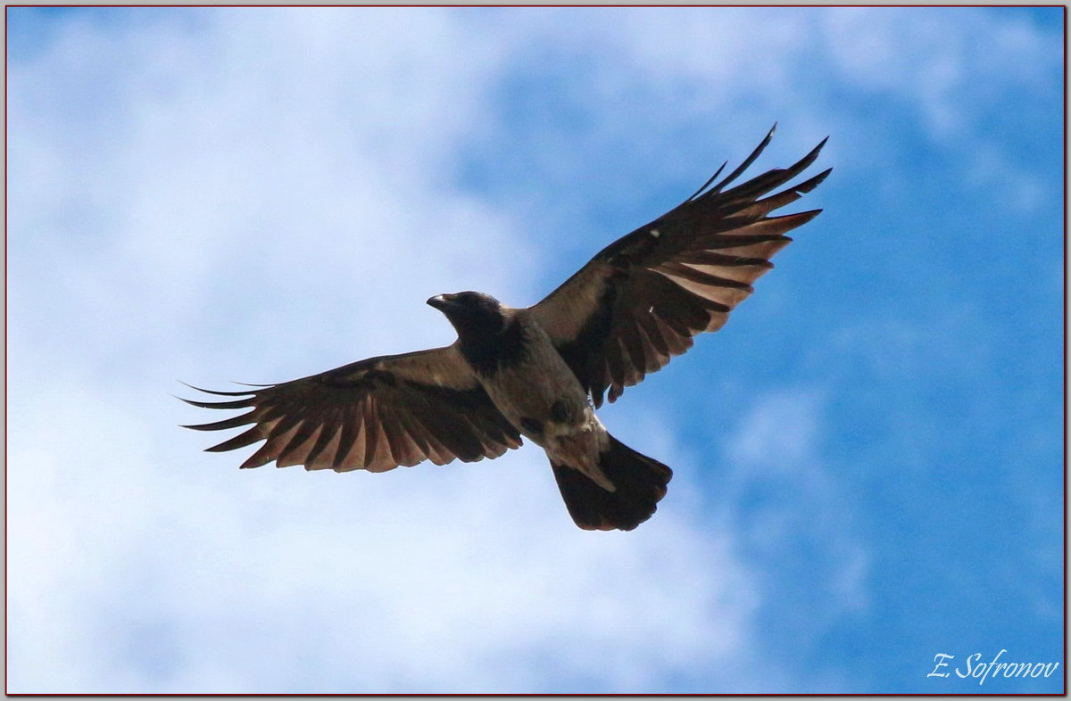

Slide 4
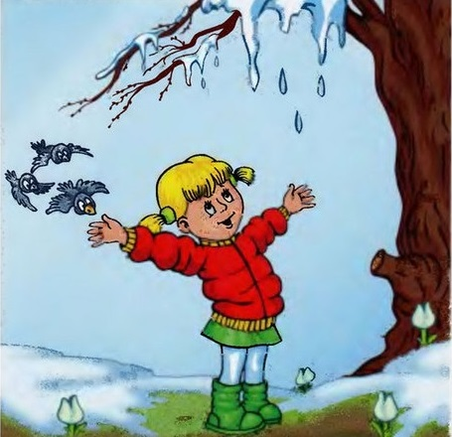
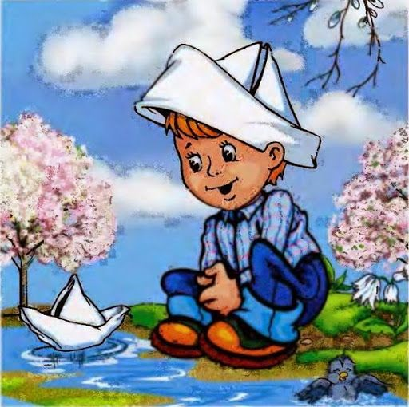
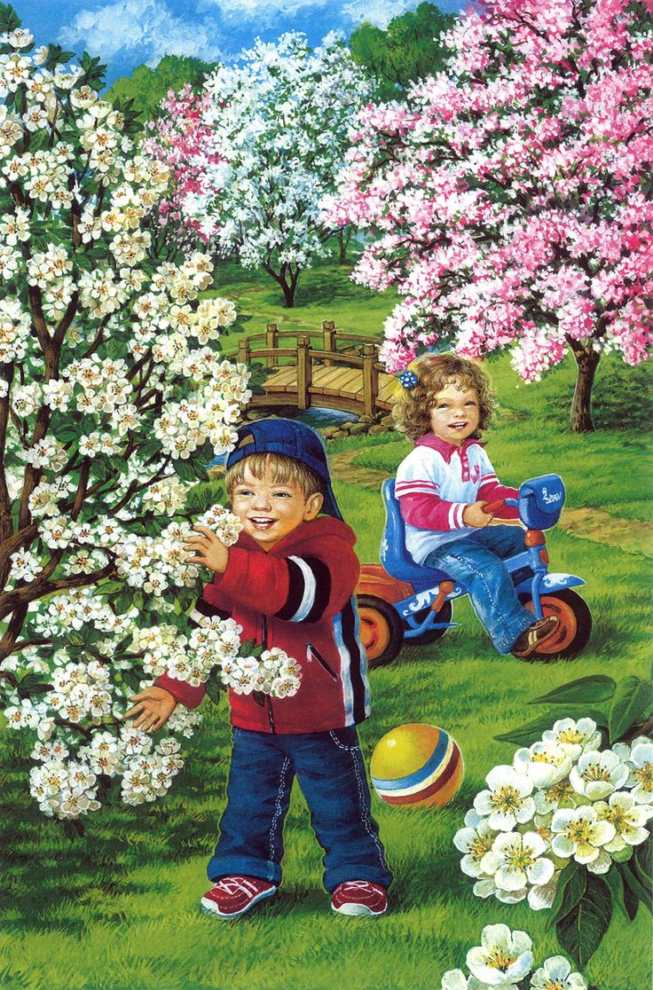
Май
Март
Апрель

Slide 5
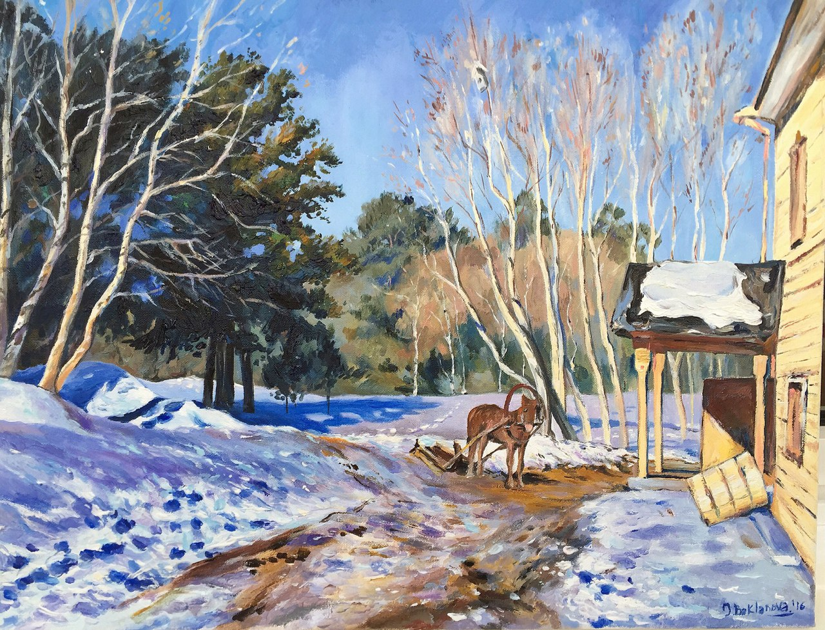
И Левитана «Март»

Slide 7
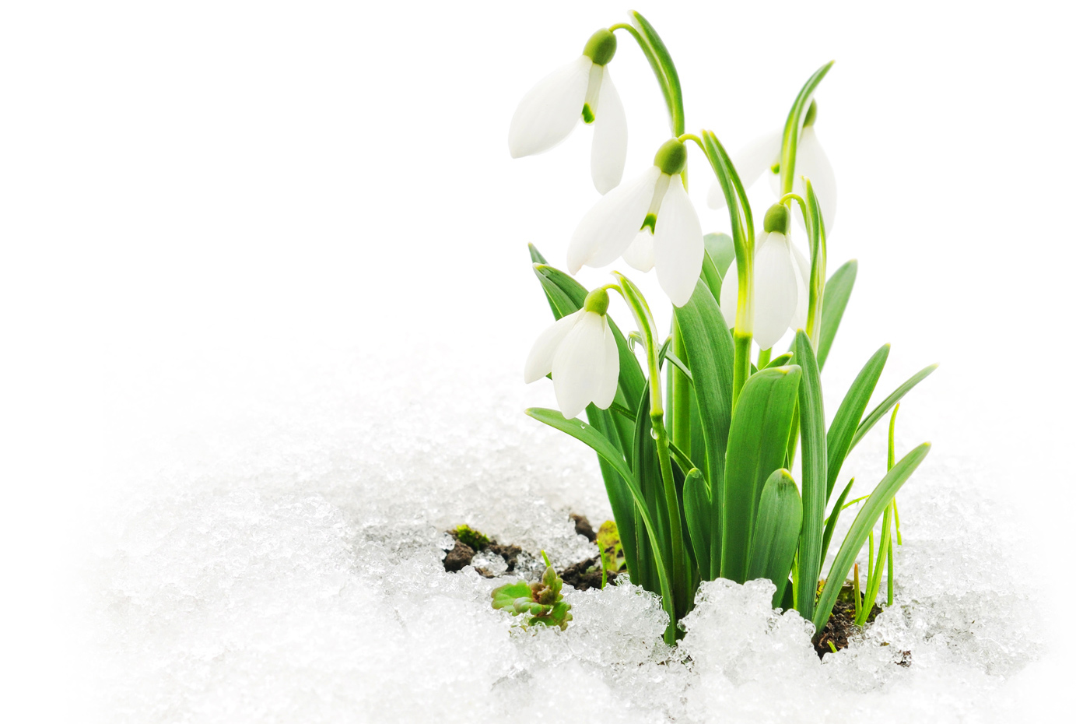
Тишина стоит вокруг
Вышли мы сейчас на луг

Slide 8
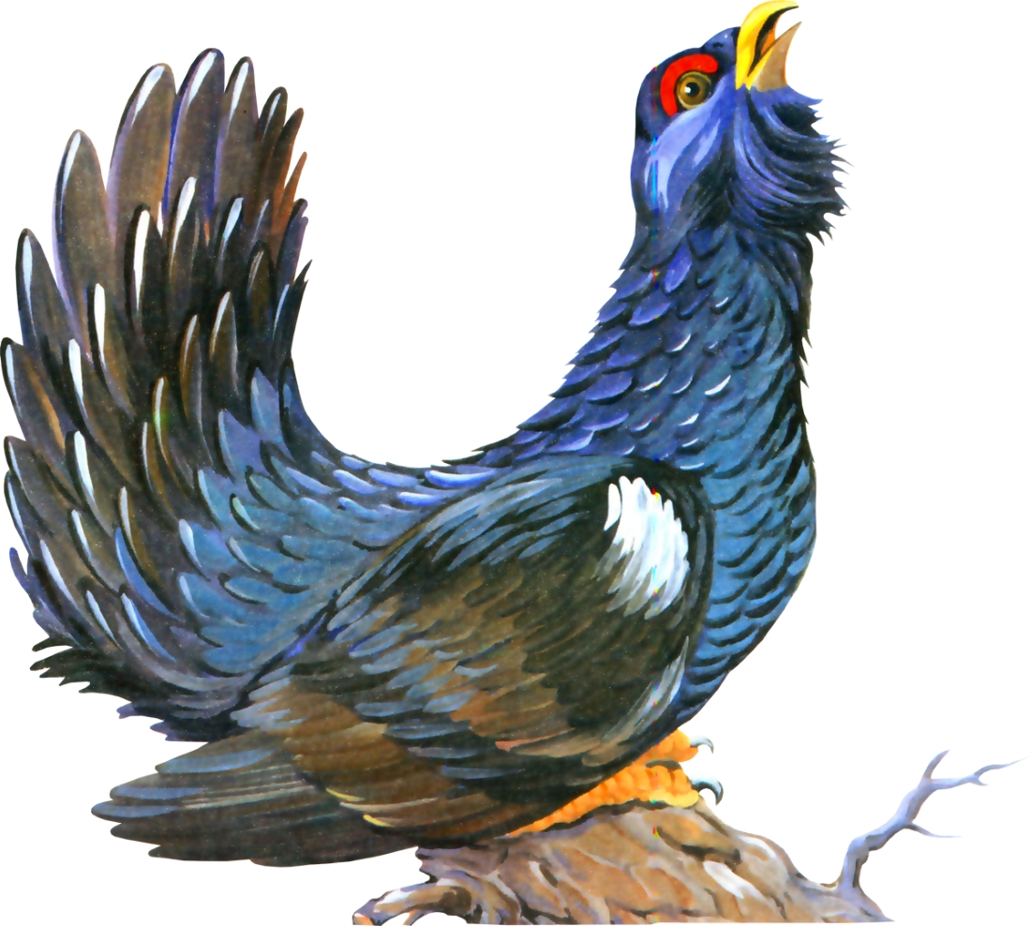
Тетерев

Slide 9
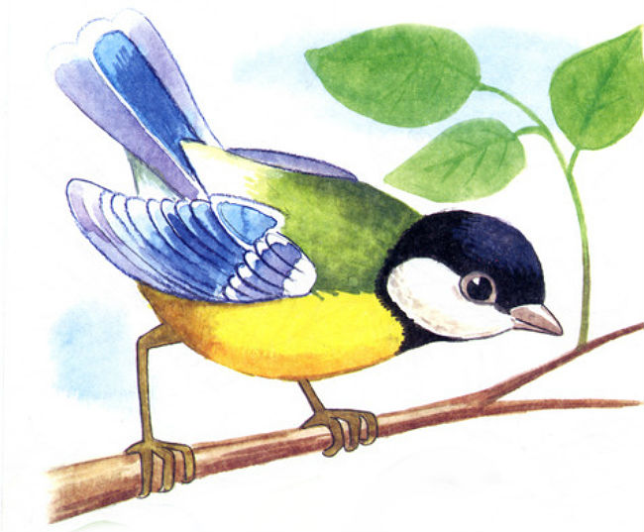
Синица

Slide 10
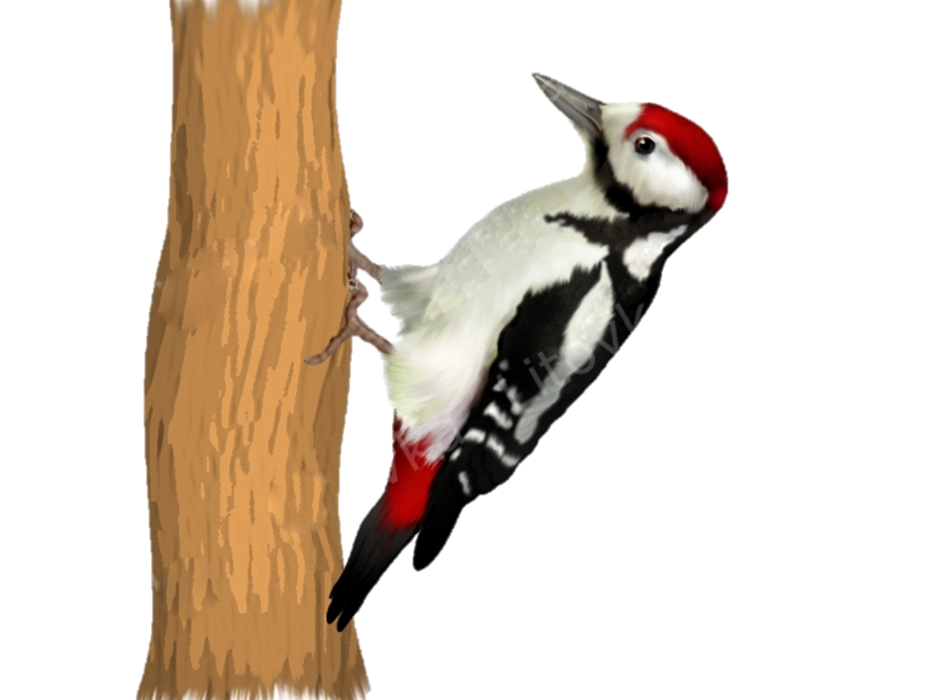
Чёрный жилет, красный берет
Нос как топор,
Хвост как упор.
Не дровосек, не плотник,
А первый в лесу работник.

Slide 11
